Slide 1

音乐听我的
VaeMusic
—— 嵩鼠音乐播放和分享APP
赵晗瑜、陈黎明

Slide 2
1
2
项目背景和意义
功能划分
目录
contents
3
4
实现技术
技术难点

Slide 3

1
项目背景和意义
融合音乐与社交分享

Slide 4
搭建一个能让嵩鼠相互认识的地方
项目背景
BACKFROUNDS
搭建一个干净、有序的圈子内的社交平台
因此，我们打算建立一个嵩鼠的播放器和社交圈，尽管功能简单，但是小而美
学习Android
收集许嵩年轻时候的作品

Slide 5

受众人群：许嵩歌迷
项目意义
① 练习Android
② 将嵩鼠聚集在一起
③ 聆听许嵩较为经典歌曲
④ 发表对音乐的见解和感想
⑤ 分享生活中的事

Slide 6

2
功能划分
requirement analysis

Slide 7
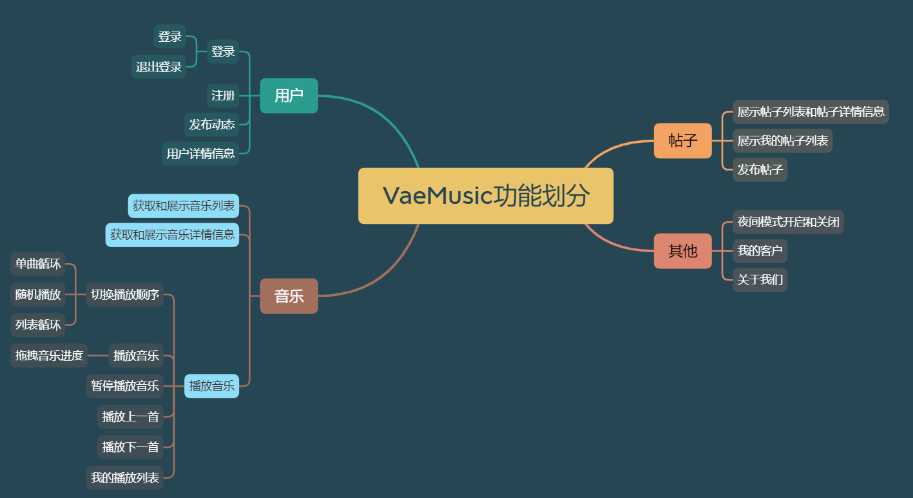

Slide 8

3
实现技术
implementation

Slide 9
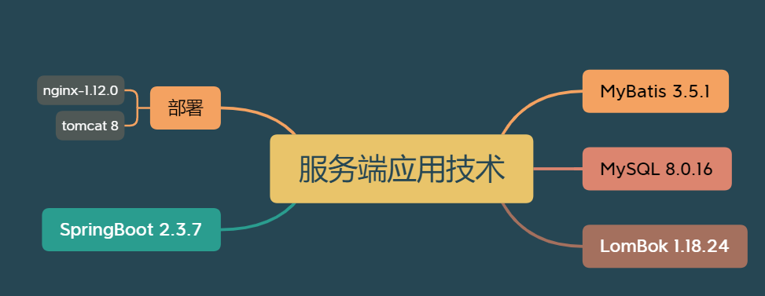

Slide 10
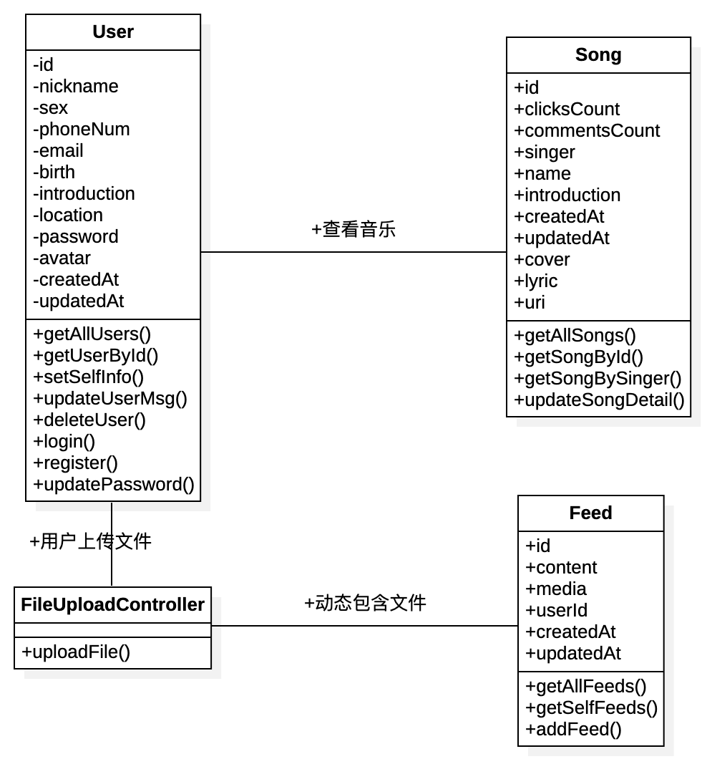
数据库设计图

Slide 11
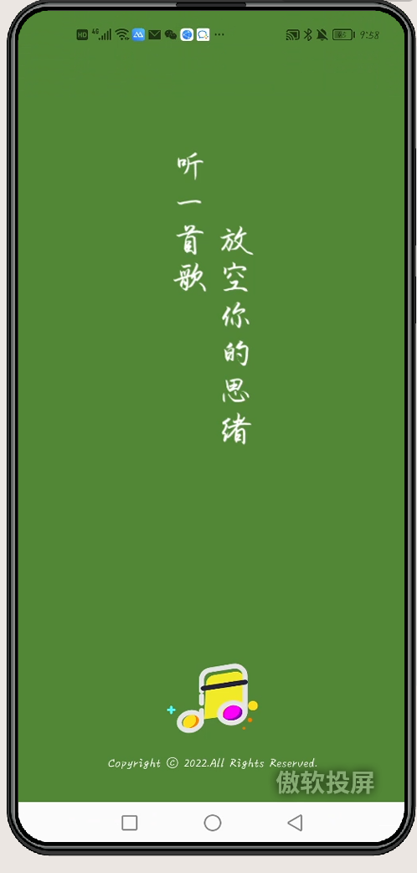
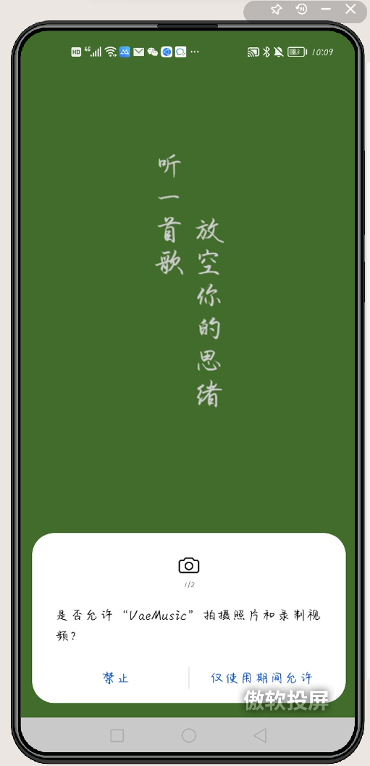
封装ViewBinding，避免每次都要setContentView
RelativeLayout
为每个Activity去除ActionBar，使用Toolbar
设置沉浸式状态栏
第三方框架：com.qmuiteam:qmui:2.0.1
权限处理
第三方框架:
com.github.permissions-dispatcher:permissionsdispatcher:4.9.2

Slide 12
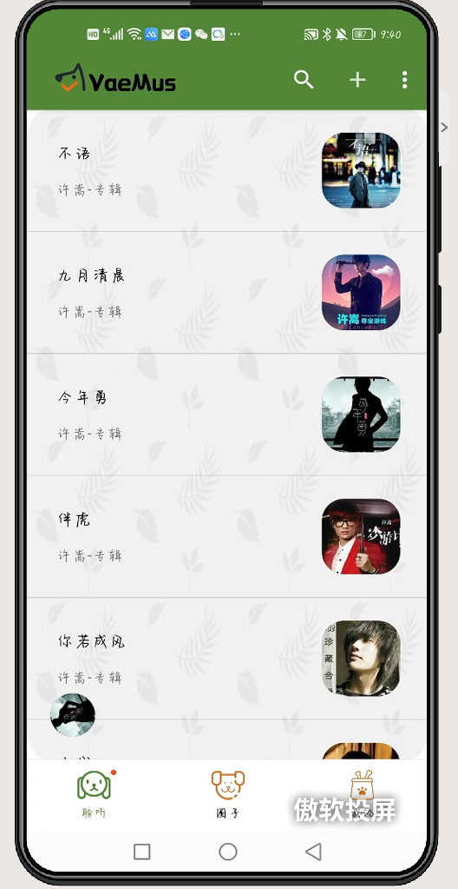
Toolbar,在BaseTitleActivity中封装toolbar相关逻辑，初始化、按钮等
调用网络接口，请求音乐列表数据
点击一首歌曲将音乐添加到播放列表，保存到sqllite数据库中
ViewPager:在MainActivity中为中间的内容ViewPager设置MainAdapter,在MainAdapter中选择返回哪个Fragment，discover/feed/my
RecyclerView,单个歌曲是ConstraintLayout
音乐迷你控制器,没有播放列表时隐藏
tabbar
第三方框架:io.github.h07000223:flycoTabLayout:3.0.0

Slide 13
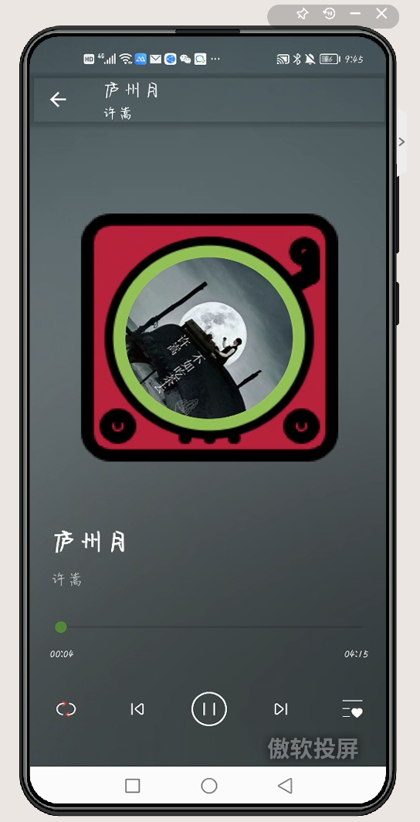
创建一个MusicPlayerManager类管理音乐的播放、暂停、播放列表的设置、删除、恢复、获取下一首和上一首音乐、更改循环模式、音乐进度的拖拽、删除播放列表管理器中的某首音乐
使用EventBus，当播放列表改变后，通知外界，在MainPlayerActivity中监听音乐列表改变的事件，音乐列表没有音乐了关闭播放界面
ConstraintLayout
图片圆形控件:de.hdodenhof:circleimageview:+
背景是高斯模糊效果，利用第三方框架:jp.wasabeef:glide-transformations:+
SeekBar

Slide 14
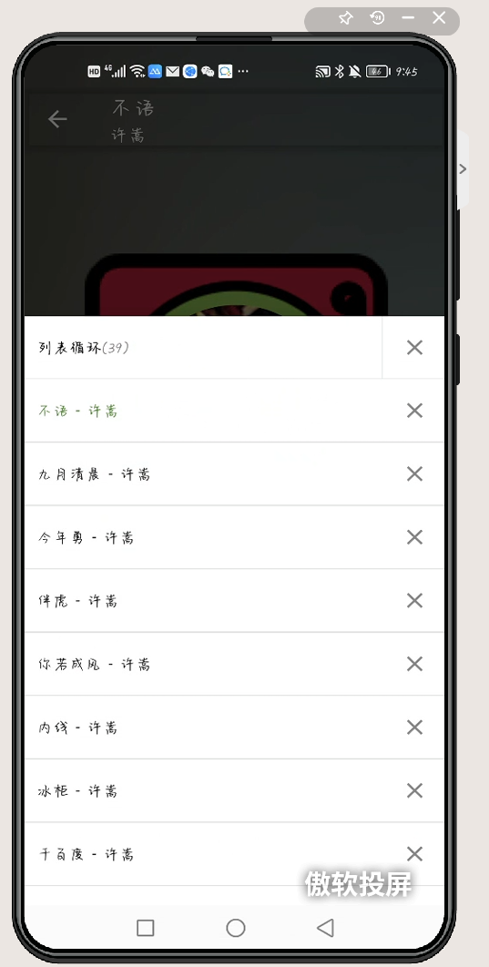
RecylerView
对话框继承自BottomSheetDialogFragment

Slide 15
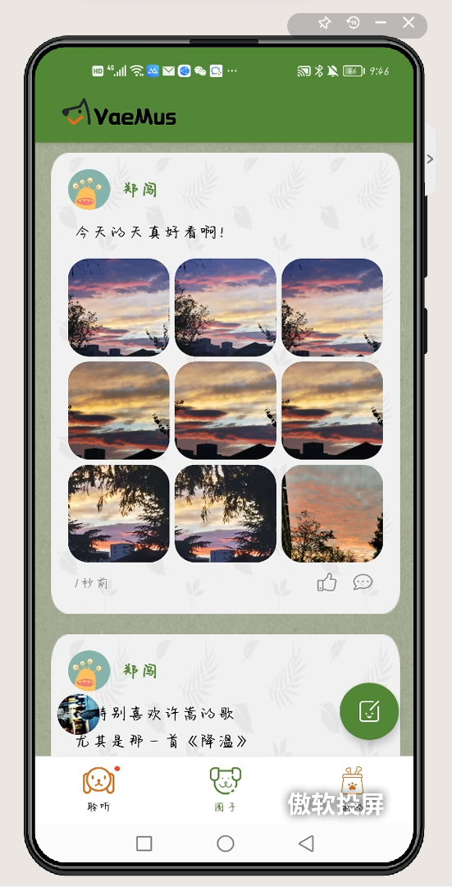
LinearLayout,所有的帖子构成RecylerView
RecylerView,为其设置九宫格布局管理器GridLayoutManager
图片加载使用Glide

Slide 16
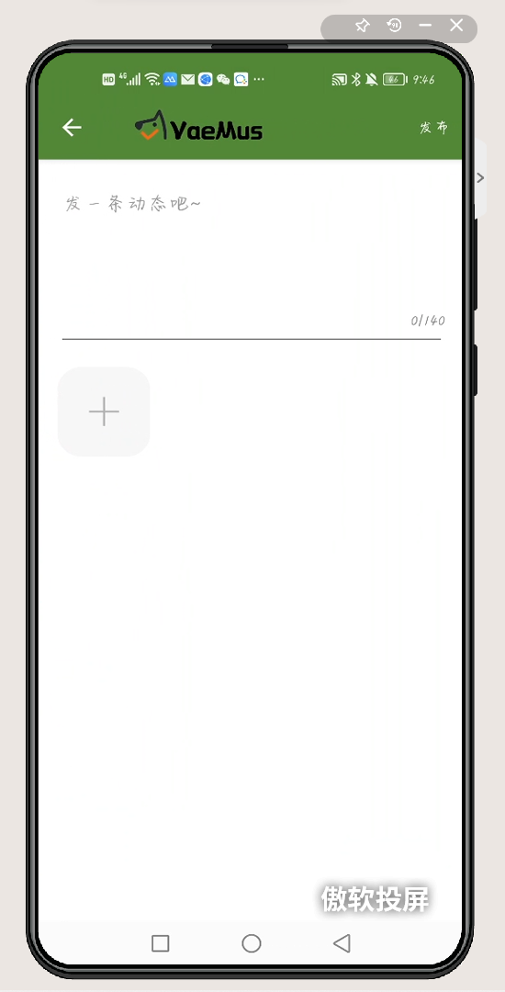
这里需要调用两次网络接口，一次是上传图片，将图片保存在服务器,服务器返回图片链接
一次是发布动态，客户端将服务器返回的图片显示出来
RelativeLayout
RecylerView
图片选择使用io.github.lucksiege:pictureselector:v3.0.9

Slide 17
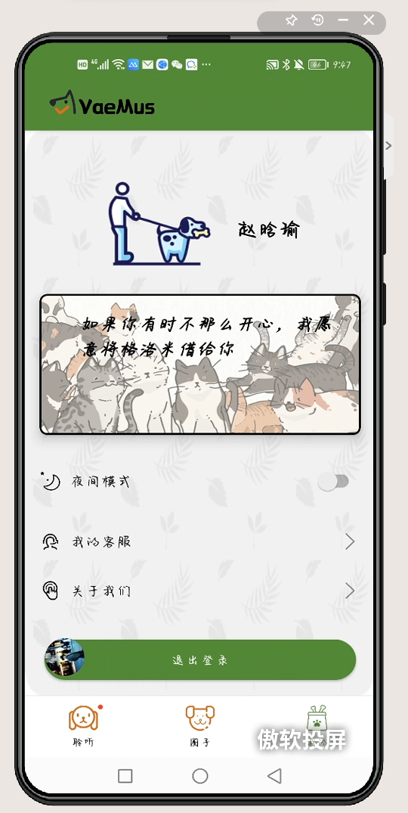
格洛米
登录后显示用户名，未登录显示“点击登录”
CardView
ScrollView

Slide 18
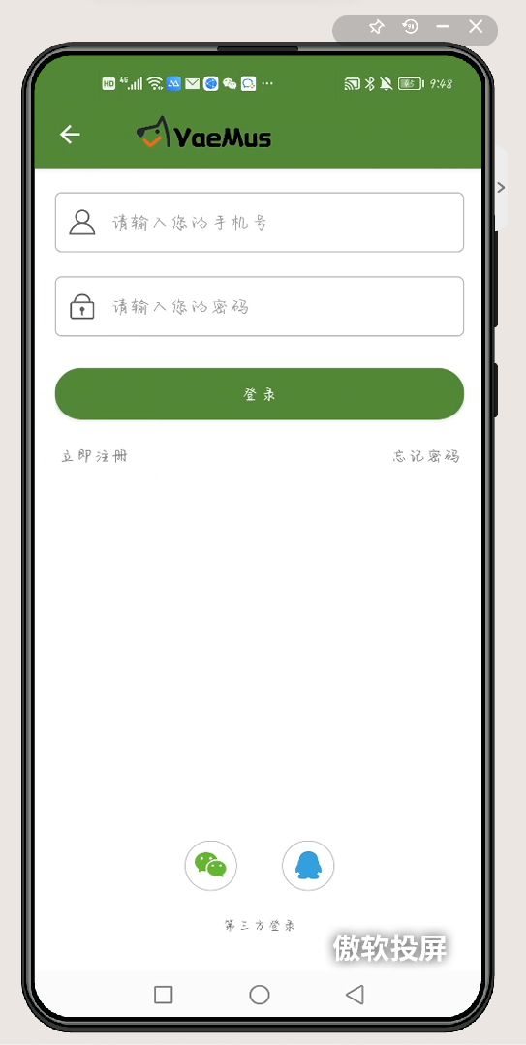
输入框使用com.github.Cielsk:clearable-edittext:0.0.8
点击登录调用网络接口，服务端返回session和user_id，当每发起一个网络请求时，会对网络请求进行拦截，添加请求头，如果未登录，网络请求会中断
注册完后自动登录

Slide 19
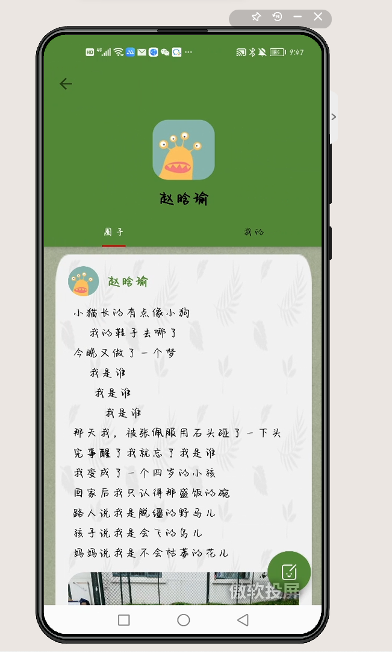
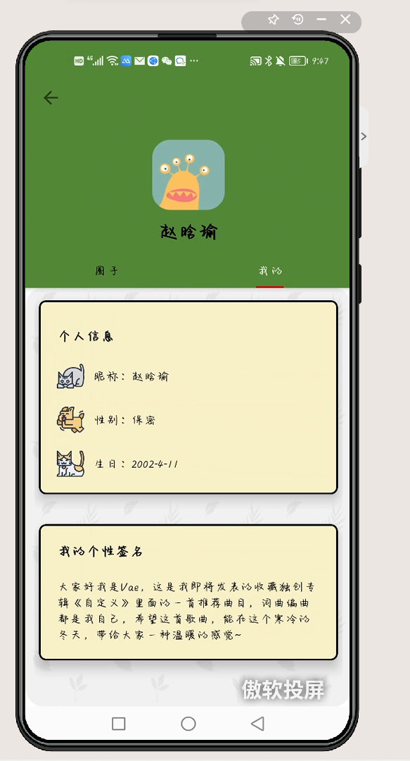
TabLayout+ViewPager
调用网络接口，服务端返回本用户发布过的帖子

Slide 20
封装网络请求
用户偏好配置
okHttp+Retrofit
PreferenceUtil
保存最后播放的音乐的id
保存用户的登录状态
EventBus
夜间模式
通知音乐列表改变的消息
通知登录的消息

Slide 21

音乐听我的
谢谢聆听！

